Slide 1
迁移学习汇报
王忠（1633299）

Slide 2
目录
CONTENTS
壹
背景概述
贰
迁移学习的分类
叁
主要的学习方法

Slide 3
壹

Slide 4
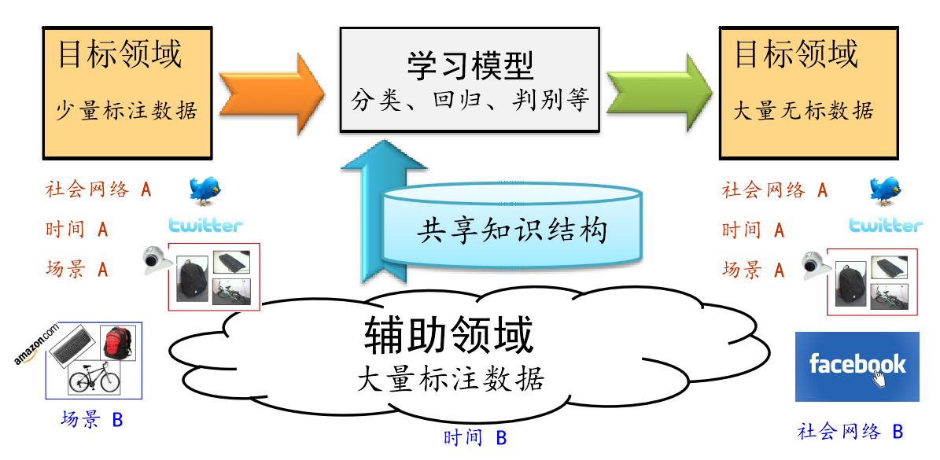
壹
背景概述

Slide 5
壹
背景概述
迁移学习（Wiki）：
迁移学习是运用已存有的知识对不同但相关领域问题进行求解的一种新的机器学习方法
目的：
将大数据“迁移”到小数据领域，解决小数据领域中数据稀缺、知识稀缺问题

Slide 6
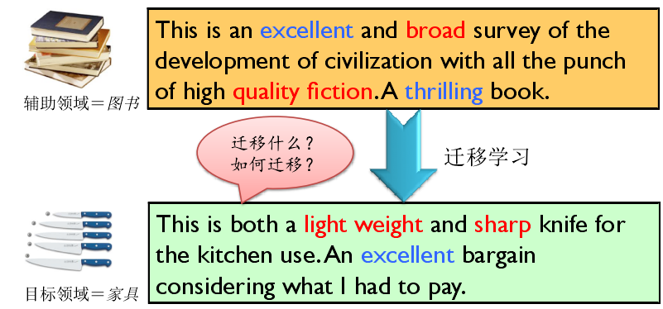
壹
背景概述-应用领域-自然语言处理

Slide 7
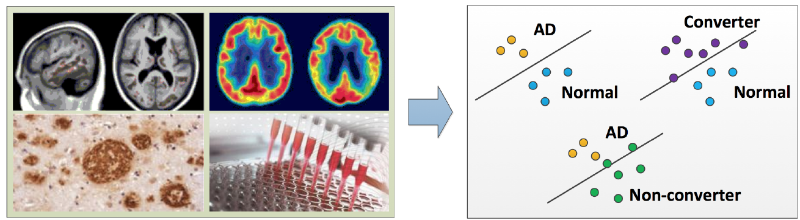
壹
背景概述-应用领域-生物医学
CT、X射线影像
MRI核磁共振

Slide 8
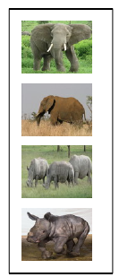

壹
背景概述-应用领域-计算机视觉
训练集合=目标领域数据+辅助领域数据
预测集合（目标领域数据）

Slide 9
贰
迁移学习分类
根据辅助领域和目标领域中是否有标签样本划分：
归纳迁移学习（目标领域有少量标注数据）
直推式迁移学习（只有辅助领域有标注数据）
无监督迁移学习（辅助领域和目标领域都无标注样本）

Slide 10
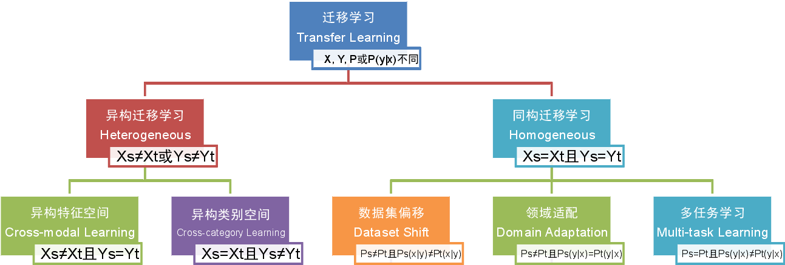
贰
迁移学习分类
根据辅助领域与目标领域特征空间异同划分：

Slide 11
叁
迁移学习方法-基于实例样本权重的学习方法
基于实例的迁移学习通过度量有标签的训练样本与无标签的测试样本之间的相似度来重新分配源领域中样本的
采样权重。相似度大的，即对训练目标模型有利的训练样本被加大权重，否则权重被削弱。
基本思想：尽管辅助训练数据和目标训练数据或多或少会有些不同，但是辅助训练数据中应该还是会存在一部分
比较适合用来训练一个有效的分类模型，并且适应测试数据。
代表算法： TrAdaboost，TrSVM

Slide 12
叁
迁移学习方法-基于特征表示的学习方法
基于特征表示法的迁移学习方法通过学习新的特征表示 ϕ(x)，使得领域间共享特性增强而独享特性
减弱。
代表算法：联合分布适配、深度表征适配

Slide 13
感谢观看
THANKS

